Slide 1
Procesmanagement
in de praktijk
Hoofdstuk 6
Six Sigma
Hugo Hendriks

Slide 2
Normale verdeling
Voorbeeld: de lengte van de man in Nederland gedraagt zich volgens een normale verdeling. De gemiddelde bedraagt 1,84m. De kans dat een man langer is dan 1,84m is net zo groot als de kans dat een man kleiner is dan 1,84m.
De grenzen waartussen zich 68,3% van alle mannen rondom het gemiddelde bevindt, heet de standaardafwijking σ.
In totaal hebben 99,7% van de mannen een lengte van het gemiddelde (1,84m) plus of min 3 keer de standaardafwijking σ.
In totaal 99,9997% van de mannen hebben een lengte van het gemiddelde (1,84m) plus of min 6 keer de standaardafwijking σ (6σ).

Slide 3
De betekenis van 6σ
Bij de Six Sigma-techniek kwam men er in de praktijk achter dat zelfs een perfect proces altijd een beetje inslijt. Op empirische wijze is bepaald dat dit inslijten het best kan worden vertaald door de normale verdeling met een afstand van 1,5σ horizontaal te verschuiven. Dit leidt tot onderstaande kwaliteitspercentages voor de 6σ-methodiek.

Slide 4
Ontstaan en ontwikkeling van 6σ
Motorola ontwikkelde een kwaliteitsprogramma waarmee de kwaliteit 10x beter zou worden. Senior wetenschapper Bill Smith overtuigde de CEO Bob Galvin dat dit niet genoeg was en dat ze moesten streven naar een 1000x betere kwaliteit.

Slide 5
Grondbeginselen van 6σ
Om het verschil tussen 3σ en 6σ te overbruggen, is een standaardaanpak ontwikkeld die bestaat uit vijf stappen, de zogenaamde DMAIC-cyclus:
Define;
Measure;
Analyze;
Improve;
Control.

Slide 6
Define (definitiefase)
Voice of Customer
VoC: klantbehoeften achterhalen
Critical to Quality
CTQ: kenmerkende kwaliteitsfactoren
House of Quality
HoQ: relatie tussen klantbehoeften en kenmerkende kwaliteitsfactoren.

Slide 7
Measure (meetfase)
Flowchart
Meetplan
Gage Repeatability & Reproducability (Gage R&R)
FMEA

Slide 8
Analyze (analysefase)
Visgraatdiagram
Regression (regressieanalyse)
Design of experiments (DoE):
Breng het proces in kaart, inclusief de gewenste outputvariabelen en de afhankelijke procesparameters.
Ontwerp een matrix met de experimenten, waarbij u de afhankelijke procesparameters instelt op een lage respectievelijk hoge waarde.
Voer de experimenten uit.
Bereken het effect van de verschillende afhankelijke procesparameters.
Bereken het effect van de onderlinge interactie van de procesparameters.

Slide 9
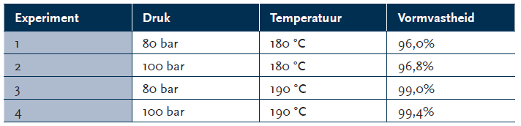

Design of Experiments (voorbeeld)
Effect van de temperatuur op de vormvastheid:
Effect van de druk op de vormvastheid:
Effect van de onderlinge afhankelijkheid:
Dit laatste wil zeggen dat het effect van een hogere temperatuur bij een hogere druk
0,2% lager is dan het effect bij een lagere druk.

Slide 10
Improve (verbeterfase)
Brainstorming
Analysis Of Variance (ANOVA); de ANOVA-analyse helpt u om toevallige variatie in een proces te onderscheiden van verklaarbare variatie.
Corrective Action Matrix (statusrapportage)

Slide 11
Control (beheerfase)
Evaluation reports (evaluatierapport)
Controlplan
Standaardisatie
Herhaalbaarheid
Procesbeschrijvingen

Slide 12
Opleidingen / projectorganisatie

Slide 13
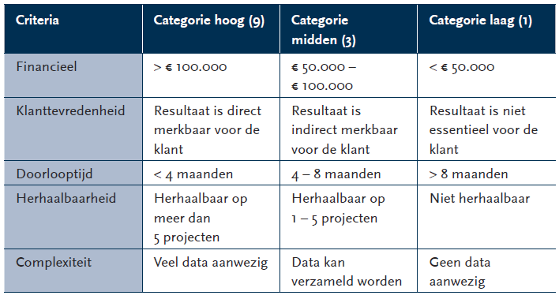
Selecteren van 6σ projecten

Slide 14
Tips bij de uitvoering van 6σ projecten
De volgende tips kunnen uw Six Sigma-projecten nog succesvoller maken.
Start met één of meer succesvolle projecten die niet kunnen mislukken, zodat deze als katalysator werken in de organisatie.
Houd de teams klein, maximaal vijf tot tien personen.
Zorg dat de meetinformatie klopt en verifieer dit meteen in het begin van het project.
Door de Yellow Belt-opleidingen intern te verzorgen en te laten openen door de topdirectie, onderschrijft u het belang van Six Sigma voor de organisatie.
Laat u niet verleiden om het uitvoeren van Six Sigma tot doel te verheffen. Het doel is om een betere kwaliteit te realiseren!

